Slide 1
Hva skjedde egentlig med Jesus?
Bilde: filmweb.no
Notes:
Filmen «Risen» hadde premiere norske kinoer påska 2016.
Filmen forteller historien om Clavius, som er en romerske tribun (offiser/embetsmann). Han er Pontius Pilatus´ nærmeste underordnede i Jerusalem på 30-tallet. En korsfestelse utenom det vanlige gjør Pilatus nervøs for mulige ettervirkninger for byens ro og orden. Noen av den korsfestedes etterfølgere påstår nemlig at den døde skal bli levende igjen. Etter at Jesu kropp er forsvunnet på tross av vakthold ved graven, får Clavius i oppdrag å spore den opp. Clavius etterforsker saken, avhører vitner, leter på gravplassen og prøver å spore opp Jesu nærmeste venner for å finne svar.
Dette leder oss til spørsmålet: Hva skjedde egentlig med Jesus?
Bilde: https://media.filmweb.no/kinofilmer.aspx?fnum=UIP20150547

Slide 2
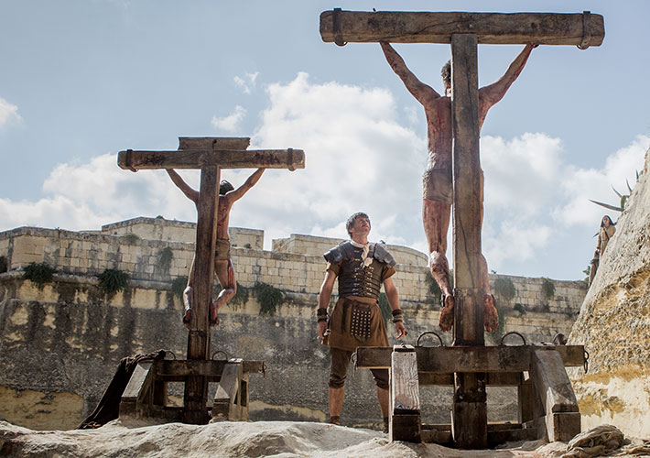
1. Jesus døde
Hvorfor døde Jesus?
for våre synder
etter skriftene
Hva er beviset for at han døde?
Bilde: filmweb.no
Notes:
Til læreren: Det viktigste kildematerialet om oppstandelsen er en tekst av Paulus i 1.Korinterbrev 15. Paulus skrev dette brevet omkring år 55 e.Kr. Teksten har fått denne statusen fordi den innholdsmessig er svært tidlig og går tilbake til den innerste kretsen av vitner i Jerusalem. (Gustavsson 2015:132)
1. Kor. 15,1-11. Jeg kunngjør for dere, søsken, det evangelium jeg forkynte dere, det dere også tok imot, det dere også står på. 2 Gjennom det blir dere også frelst, når dere holder fast på ordet slik jeg forkynte det, ellers blir det forgjeves at dere kom til tro. 3 For først og fremst overga jeg til dere det jeg selv har tatt imot, at Kristus døde for våre synder etter skriftene, 4 at han ble begravet, at han sto opp den tredje dagen etter skriftene, 5 og at han viste seg for Kefas og deretter for de tolv. 6 Deretter viste han seg for mer enn fem hundre søsken på én gang. Av dem lever de fleste ennå, men noen er sovnet inn. 7 Deretter viste han seg for Jakob, deretter for alle apostlene. 8 Aller sist viste han seg for meg, jeg som bare er et ufullbåret foster. 9 For jeg er den minste av apostlene, jeg er ikke verdig til å kalles apostel, for jeg har forfulgt Guds kirke. 10 Men ved Guds nåde er jeg det jeg er, og hans nåde mot meg har ikke vært bortkastet. For jeg har arbeidet mer enn noen av dem, det vil si ikke jeg, men Guds nåde som er med meg. 11 Men enten det er jeg eller de andre – dette forkynner vi, og dette har dere tatt imot i tro.
Jesus døde for våre synder, etter skriftene. Kommentaren til at han døde er ikke at det var resultatet av at noe mislyktes, men at det hadde en uendelig stor betydning. Det var en forsonende død for våre synder, og den var forutsagt i Det gamle testamentet etter skriftene. (Gustavsson 2015:134). Et eks fra GT er bl.a. Jesaja 53.
Kilde: En skeptikers guide til Jesus 2, Stefan Gustavsson, Luther Forlag i samarbeid med Damaris Norge, 2015. (Boka koster 249 kr og kan bestilles via post@damaris.no) Bilde: https://media.filmweb.no/kinofilmer.aspx?fnum=UIP20150547

Slide 3
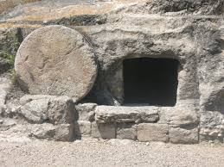
2. Jesus ble begravet
Bilde: flickr.com
Notes:
Beviset for at han døde… er at Jesus ble begravet. Romerne kunne la de korsfestede kroppene henge, for at de skulle fornedres enda mer av fugler og åtseletende dyr. Men det gjorde man ikke i Isarel. For jødisk tro var det svært viktig at de døde ble begravet, ellers ville landet bli urent. Dette gjaldt også henrettede kriminelle. Les 5.Mos 21, 22-23. Vi vet at både fra den jødiske filosofen Filo, som levde samtidig med Jesus, og fra den jødiske historieskriveren Josefus, som levde noen tiår senere, at de romerske myndighetene i Israel respekterte de jødiske tradisjonene. Kildematerialet om Jesu død – de fire evangeliene og 1. Kor 15 – er samstemmige om hva som skjedde etter korsfestelsen, nemlig at Jesus ble begravet (Gustavsson 2015:143-145).
Jesus ble begravet av Josef fra Arimatea fredag kveld. Nikodemus var også med. Joh. 19, 38-42, Matt 27,57-61, Mark 15, 42-47, Luk 23, 50-56.
Kilde: En skeptikers guide til Jesus 2, Stefan Gustavsson, Luther Forlag i samarbeid med Damaris Norge, 2015. (Boka koster 249 kr og kan bestilles via post@damaris.no)
Bilde:
Fra flickr.com

Slide 4
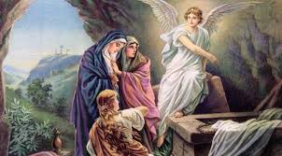
3. Jesus stod opp
Hva skjedde egentlig med Jesu kropp etter begravelsen?
Bilde: flickr.com
Notes:
Dersom det er sant at Jesus stod opp, innebærer det at Jesus på et bestemt tidspunkt ikke lenger var et lik, men ble levende. Dette er det neste vi må undersøke: Hva skjedde med den døde kroppen etter begravelsen fredag kveld?
1) For det første var graven var kjent for mange mennesker, ikke bare for Josef fra Arimatea og Nikodemus. - Maria Magdalena og Maria, mor til Joses, så hvor han ble lagt. Mark 15,47 (sml Matt 27,61)
2) For det andre var det kvinner som fant graven tom. Dette taler sterkt for at informasjonen er autentisk. I den antikke kulturen veide kvinners vitensbyrd lett. I en fortelling som bare var oppkonstruert kunne man ikke ha nevnt kvinnene før Peter og Johannes. (Luk. 24, 1-12, Matt. 28, 1-10, Mark. 15,9-11, Joh. 20,11-18)
3) For det tredje benekter ingen at graven var tom. I følge Matteus benektet ikke de jødiske lederne at kroppen var forsvunnet. De gav i stedet en annen forklaring: Disiplene hans kom om natten og stjal ham mens vaktene sov. Matt. 28,13.
I seg selv innebærer ikke dette så mye mer enn et mysterium – en kropp er blitt borte. Hvis det var alt, hadde den kristne bevegelsen aldri blitt til. Fraværet av den døde kroppen skaper ingen oppstandelse, bare spørsmålstegn. Den tomme graven fører ingen steder. Det er det neste punktet som er avgjørende.
(Gustavsson 2015:151-155)
Kilde: En skeptikers guide til Jesus 2, Stefan Gustavsson, Luther Forlag i samarbeid med Damaris Norge, 2015. (Boka koster 249 kr og kan bestilles via post@damaris.no)
Bilde:
Fra flickr.com

Slide 5
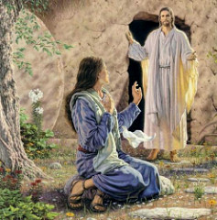
4. Jesus viste seg
Beviset for at Jesus stod opp, er at Han viste seg!
Bilde: flickr.com
Notes:
Oppdagelsen av den tomme graven skaper fortvilelse og forvirring: Hva har skjedd med Jesu døde kropp?
Hvem viste han seg for?
I løpet av søndagen viste Jesus seg ved fire anledninger:
1) Jesus viste seg for en gruppe kvinner, bl.a. Maria Magdalena (Luk. 24,10, Mark. 16,1, Matt. 28,1 og Joh. 20,1) 2) Peter (Luk. 24,34) Disiplene forteller: “Herren er virkelig oppstått og har vist seg for Simon”.
3) Kleopas og hans venn på en vandring mellom Jerusalem og Emmaus (Luk. 24,13ff)
De tolv (displene). Luk. 24, 36-49. (De kalles “de tolv” selv om ikke alle tolv var til stede). I følge Johannes var ikke Judas eller Tomas til stede. Lukas velger faktisk å kalle dem “de ellve” for å markere Judas’ svik. Luk. 24,33
I følge Johannes viste Jesus seg igjen neste søndag, da Tomas var tilstede, og sikkert andre også. (Joh. 20,26) - Tomas
Jesus viste seg også i Galilea (Matt. 28,16-17). Kanskje er det ved denne anledningen at mer enn fem hundre personer er samlet.
Johannes forteller også om hvordan Jesus viste seg for syv av dispiplene ved Tiberiassjøen. Joh. 21,2.
Jesus viste seg for individer, for mindre grupper og for store grupper. Han viste seg i byen, på veien, ved sjøen og på fjellet. Han viste seg om morgenen, på dagen , om kvelden – men ikke om natten. Han viste seg for venner og for tvilere, for kvinner og menn.
Konklusjon: - Jesus viste seg for et stort antall mennesker - Han viste seg på en svært konkret og overbevisende måte
Dette er bakgrunnen for at de mennesker som han viste seg for ble forandret og var rede til å sette sitt liv til for oppstandelsen!
De gjorde alt de kunne for å spre budskapet om oppstandelsen og det nye livet som hadde brutt frem i historien!
(Gustavsson 2015:156-160,175)
Kilde: En skeptikers guide til Jesus 2, Stefan Gustavsson, Luther Forlag i samarbeid med Damaris Norge, 2015. (Boka koster 249 kr og kan bestilles via post@damaris.no)
Bilde:
Fra flickr.com

Slide 6
Hva skjedde egentlig med Jesus?
Hovedbudskapet i evangeliet er:
at Kristus døde for våre synder etter skriftene
at han ble begravet
at han stod opp
at han viste seg
Dette forkynner vi, og dette kan dere ta imot i tro! Les mer i 1. Kor. 15,1-11
Bilde: filmweb.no
Notes:
Evangeliet er: - at Kristus døde for våre synder etter skriftene - at han ble begravet - at han stod opp - og at han viste seg
1.Kor. 15,1-11. Jeg kunngjør for dere, søsken, det evangelium jeg forkynte dere, det dere også tok imot, det dere også står på. 2 Gjennom det blir dere også frelst, når dere holder fast på ordet slik jeg forkynte det, ellers blir det forgjeves at dere kom til tro. 3 For først og fremst overga jeg til dere det jeg selv har tatt imot, at Kristus døde for våre synder etter skriftene, 4 at han ble begravet, at han sto opp den tredje dagen etter skriftene, 5 og at han viste seg for Kefas og deretter for de tolv. 6 Deretter viste han seg for mer enn fem hundre søsken på én gang. Av dem lever de fleste ennå, men noen er sovnet inn. 7 Deretter viste han seg for Jakob, deretter for alle apostlene. 8 Aller sist viste han seg for meg, jeg som bare er et ufullbåret foster. 9 For jeg er den minste av apostlene, jeg er ikke verdig til å kalles apostel, for jeg har forfulgt Guds kirke. 10 Men ved Guds nåde er jeg det jeg er, og hans nåde mot meg har ikke vært bortkastet. For jeg har arbeidet mer enn noen av dem, det vil si ikke jeg, men Guds nåde som er med meg. 11 Men enten det er jeg eller de andre – dette forkynner vi, og dette har dere tatt imot i tro.
Bilde: https://media.filmweb.no/kinofilmer.aspx?fnum=UIP20150547
Denne ressursen er utarbeidet av Britt-Ellen S. Birkeland for Damaris Skole Grs

